Slide 1
BMÜ-421 Benzetim ve Modelleme STOKASTİK ÜRETEÇLER
İlhan AYDIN

Slide 2
RASGELE SAYI ÜRETEÇLERİ
Deterministik terimler ile doğayı tanımlamak geleneksel bir yoldur.
Doğa ve mühendislik sistemleri kesin olarak tahmin edilebilir bir tarzda değildirler.
Sistemler genelde gürültü içerir bu yüzden bir sistemi gerçekçi modellemek için rastgeleliğin bir derecesi modele eklenmelidir.
Olay tahmin edilmese bile sonraki olayların nasıl dağıtılacağı tahmin edilebilir.
Verilen veriden ortalama, standart sapma ve benzeri hesaplamaların yapıldığı geleneksel istatistik analizinden farklı olarak bu bölümde ön tanımlı istatisiklere sahip veri kümesi üretme işleminden bahsedilecektir.

Slide 3
RASGELE SAYI ve DEĞİŞKEN ÜRETİMİ
Gerçek sistemlerin olasılıklı stokastik davranışı her zaman düzgün (uniform) dağılımla açıklanamaz.
Bir sistem içinde karşılaşılan stokastik işlemler uniform dağılımdan daha çok diğer teorik dağılımlarla (üstel, normal, gamma v.b.) açıklanabilmektedir.
Bu nedenle uniform dağılımdan [0,1] aralığında elde edilen rassal sayıların teorik veya deneysel dağılımlara dönüştürülmesi gerekir.
Bunun için bir dönüşüm tekniği kullanılarak 0-1 aralığında düzgün dağılımdan üretilen rassal sayı istenilen dağılım türünden bir rassal değişkene dönüştürülür.

Slide 4
RASTGELE SAYI:
Herhangi bir dağılımdan rassal değişken üretmek veya bir rassal süreç üretmek için U(0,1) rassal değikenleri gereklidir. Bu nedenle kullanılan bilgisayarda istatistiksel olarak güvenilir bir rassal sayı üreteci olmalıdır. Eğer yoksa bir alt program olarak hazırlanıp yüklenebilir.
Stokastik faaliyetleri konu alan benzetim modellerinde , olasılık dağılımlarından rassal değişken üretmek için rassal sayılar gereklidir. Bu nedenle bazı yazarlar MONTE-CARLO yöntemini , rassal sayılara dayalı deneylerle uğraşan deneysel matematiğin bir dalı olarak tanımlarlar.

Slide 5
RASSAL SAYI ÜRETEÇLERİNDEN İSTENİLEN ÖZELLİKLER:
Rassallık
Büyük Period
Yeniden Üretilebilirlik (Reproducibility )
Hesaplama Etkinliği

Slide 6
TEKDÜZE DAĞITIMLI RASTGELE SAYILAR
Dil derleyicileri [0,1] aralığında tekdüze dağılımlı rastgele sayılar için olanak sağlar.
Böyle yordamlar U [0,1] üreteçleri olarak bilinir.
Örneğin; BASIC dilinde RND çağrısı 0<=x<=1 aralığında bir x kesiri döndürecektir.
Kesin konuşmak gerekirse, bu ayrık bir rastgele değişkendir.
Fakat pratikte sürekli olduğu varsayılır
100 defa RND fonksiyonunu çağırırsanız kabaca %10’u 0 ile 0.1 arasında, %10’u 0.1 ile 0.2 arasında vb. dağılımlar oluşacaktır.

Slide 7
RASSAL SAYI ÜRETİMİ İÇİN TEKNİKLER
1) ORTA KARE YÖNTEMİ
1916’da Von Neumann ve Metropolis tarafından önerilen “ORTAKARE” yöntemidir
Bu yöntemde , (m) basamaklı ve genellikle tek olan bir sayı başlangıç değeri olarak alınır
İkinci aşamada, bu sayının karesi alınarak bulunan sayının ortasındaki m kadar basamaklı sayı alınır
Bu bir rassal sayı olarak kayıt edilir
Tekrar bu rassal sayının karesi alınır ve yine ortadaki m basamaklı sayı bir rassal sayı olarak kaydedilir
Bu işlem , istenilen sayıda rassal sayı elde edilinceye kadar devam eder.

Slide 8
Örnek:
X₀ = 5497 olarak seçilsin.
X₀² = (5497)² = 30.217.0,09 ⇒ X₁ =2170
U₁= 0.2170
X₁² = (2170)² = 4.708.900 ⇒ X₂ = 7089
U₂= 0,7089
X₂² = (7089)² = 50.253.921⇒ X₃ =2539
U₃= 0,2539

Slide 9
Bu tekniğin dezavantajları ;
İlk sayı ve dizinin tekrar uzunluğu arasındaki ilişkiyi (peryod) önceden bilmek mümkün değildir. Çoğu kez tekrar uzunluğu kısadır
Elde edilen sayılar rassal olmayabilir
Yani dizide dejenerasyon söz konusu olabilir.
Bu yöntemle belirli bir sayı aritmetik işleme başlangıç değeri (seed) olarak verilmekte ve buna bağlı olarak bir sayı hesaplanmaktadır
Hesaplanan sayı , bu kez başlangıç değeri olarak alınmakta ve yeni bir sayı üretilmektedir
Böylece her üretilen sayıdan yeni bir sayı üretilerek bir sayı dizisi elde edilmektedir

Slide 10
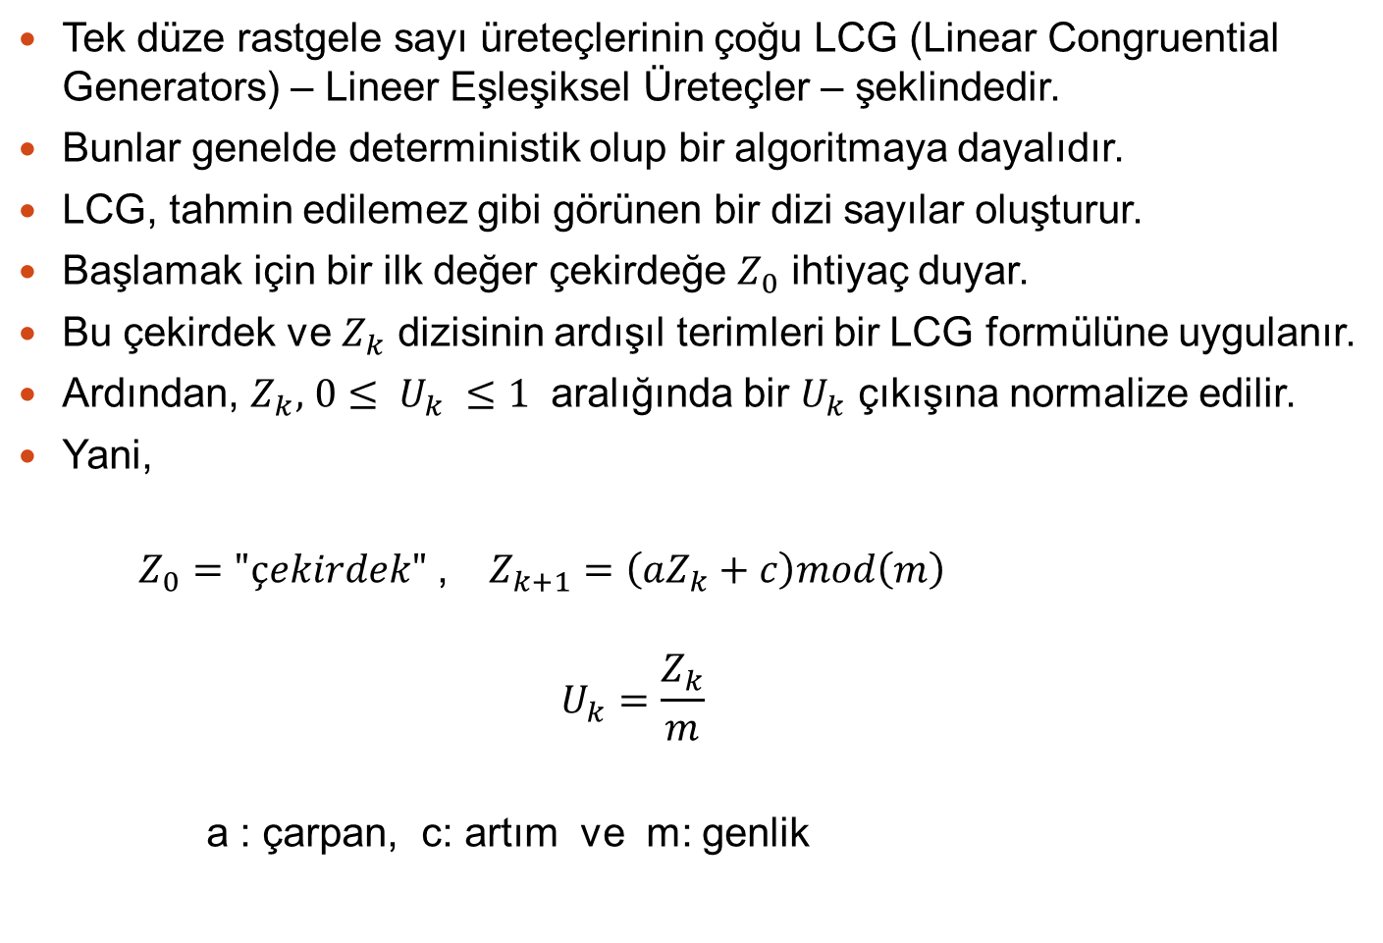
TEKDÜZE DAĞITIMLI RASTGELE SAYILAR
Tek düze rastgele sayı üreteçlerinin çoğu LCG (LinearCongruentialGenerators) – Lineer Eşleşiksel Üreteçler – şeklindedir.
Bunlar genelde deterministik olup bir algoritmaya dayalıdır.
LCG, tahmin edilemez gibi görünen bir dizi sayılar oluşturur.
Başlamak için bir ilk değer çekirdeğe $Z_{0}$ ihtiyaç duyar.
Bu çekirdek ve $Z_{k}$ dizisinin ardışıl terimleri bir LCG formülüne uygulanır.
Ardından, $Z_{k},0≤ U_{k} ≤1$ aralığında bir $U_{k}$ çıkışına normalize edilir.
Yani,
$Z_{0}="çekirdek"$ , $Z_{k+1}=\left(aZ_{k}+c\right)mod\left(m\right)$
$$U_{k}=\frac{Z_{k}}{m}$$
a : çarpan, c: artım ve m: genlik

Slide 11
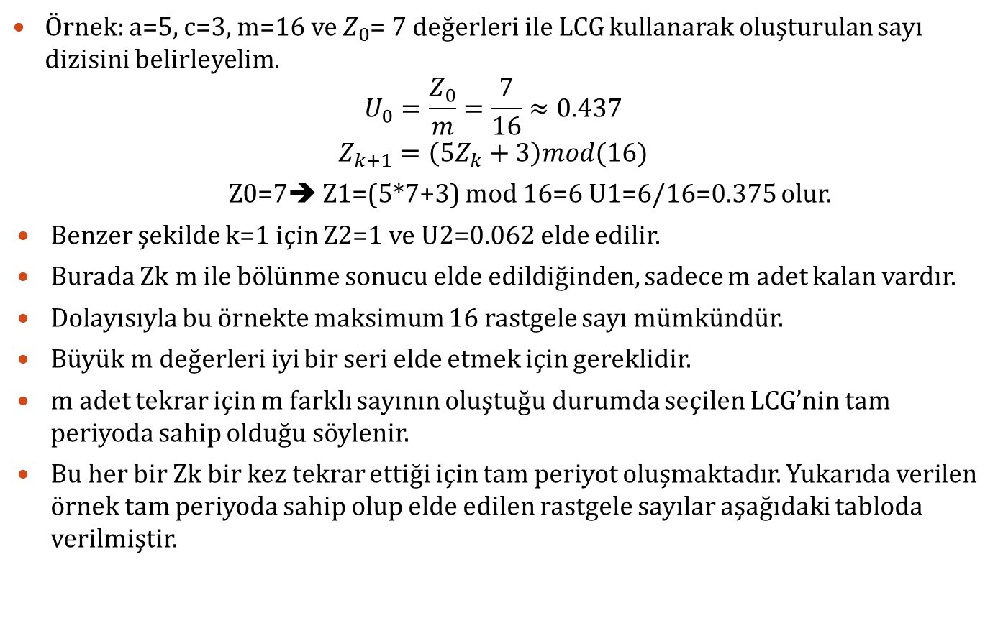
TEKDÜZE DAĞITIMLI RASTGELE SAYILAR
Örnek: a=5, c=3, m=16 ve $Z_{0}$= 7 değerleri ile LCG kullanarak oluşturulan sayı dizisini belirleyelim.
$$U_{0}=\frac{Z_{0}}{m}=\frac{7}{16}≈0.437$$
$$Z_{k+1}=\left(5Z_{k}+3\right)mod(16)$$
Z0=7➔ Z1=(5*7+3) mod 16=6 U1=6/16=0.375 olur.
Benzer şekilde k=1 için Z2=1 ve U2=0.062 elde edilir.
Burada Zk m ile bölünme sonucu elde edildiğinden, sadece m adet kalan vardır.
Dolayısıyla bu örnekte maksimum 16 rastgele sayı mümkündür.
Büyük m değerleri iyi bir seri elde etmek için gereklidir.
m adet tekrar için m farklı sayının oluştuğu durumda seçilen LCG’nin tam periyoda sahip olduğu söylenir.
Bu her bir Zk bir kez tekrar ettiği için tam periyot oluşmaktadır. Yukarıda verilen örnek tam periyoda sahip olup elde edilen rastgele sayılar aşağıdaki tabloda verilmiştir.

Slide 12
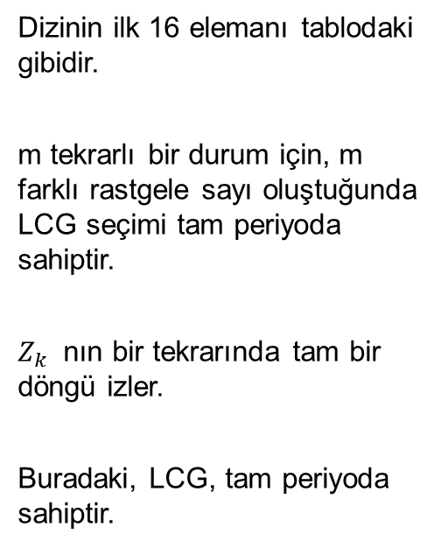
Dizinin ilk 16 elemanı tablodaki gibidir.
m tekrarlı bir durum için, m farklı rastgele sayı oluştuğunda LCG seçimi tam periyoda sahiptir.
$Z_{k}$nın bir tekrarında tam bir döngü izler.
Buradaki, LCG, tam periyoda sahiptir.
LCG ile oluşturulmuş sözde rastgele dizi
k | Z_{k} | U_{k}
0 | 7 | 0.437
1 | 6 | 0.375
2 | 1 | 0.062
3 | 8 | 0.500
4 | 11 | 0.688
5 | 10 | 0.625
6 | 5 | 0.313
7 | 12 | 0.750
8 | 15 | 0.938
9 | 14 | 0.875
10 | 9 | 0.563
11 | 0 | 0.000
12 | 3 | 0.188
13 | 2 | 0.125
14 | 13 | 0.813
15 | 4 | 0.250

Slide 13
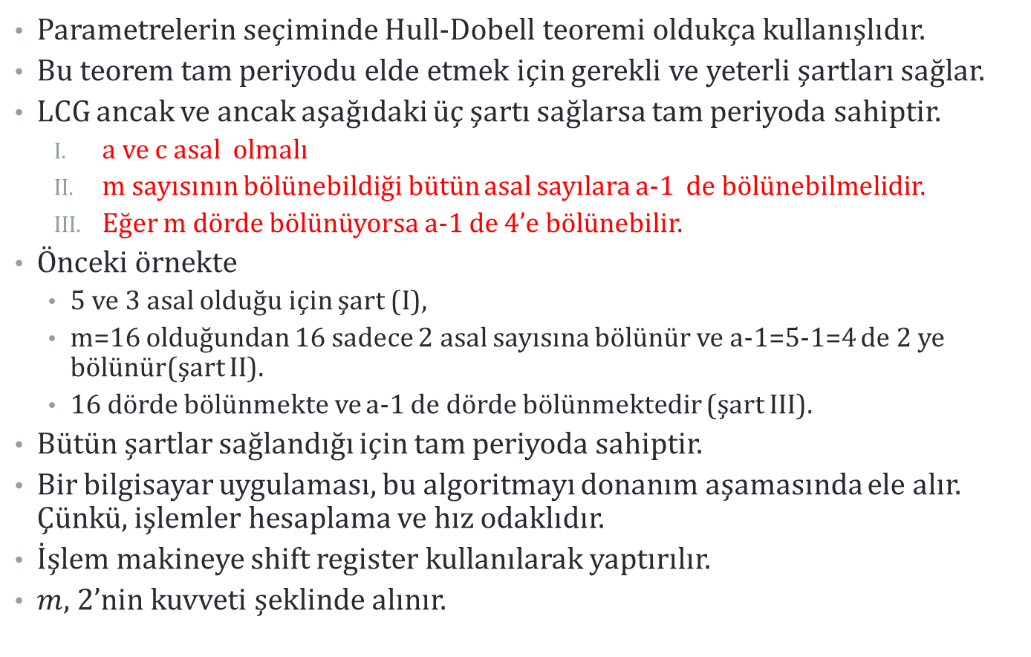
Hull-Dobell Teoremi
Parametrelerin seçiminde Hull-Dobell teoremi oldukça kullanışlıdır.
Bu teorem tam periyodu elde etmek için gerekli ve yeterli şartları sağlar.
LCG ancak ve ancak aşağıdaki üç şartı sağlarsa tam periyoda sahiptir.
a ve c asal olmalı
m sayısının bölünebildiği bütün asal sayılara a-1 de bölünebilmelidir.
Eğer m dörde bölünüyorsa a-1 de 4’e bölünebilir.
Önceki örnekte
5 ve 3 asal olduğu için şart (I),
m=16 olduğundan 16 sadece 2 asal sayısına bölünür ve a-1=5-1=4 de 2 ye bölünür(şart II).
16 dörde bölünmekte ve a-1 de dörde bölünmektedir (şart III).
Bütün şartlar sağlandığı için tam periyoda sahiptir.
Bir bilgisayar uygulaması, bu algoritmayı donanım aşamasında ele alır. Çünkü, işlemler hesaplama ve hız odaklıdır.
İşlem makineye shiftregister kullanılarak yaptırılır.
$m$, 2’nin kuvveti şeklinde alınır.

Slide 14
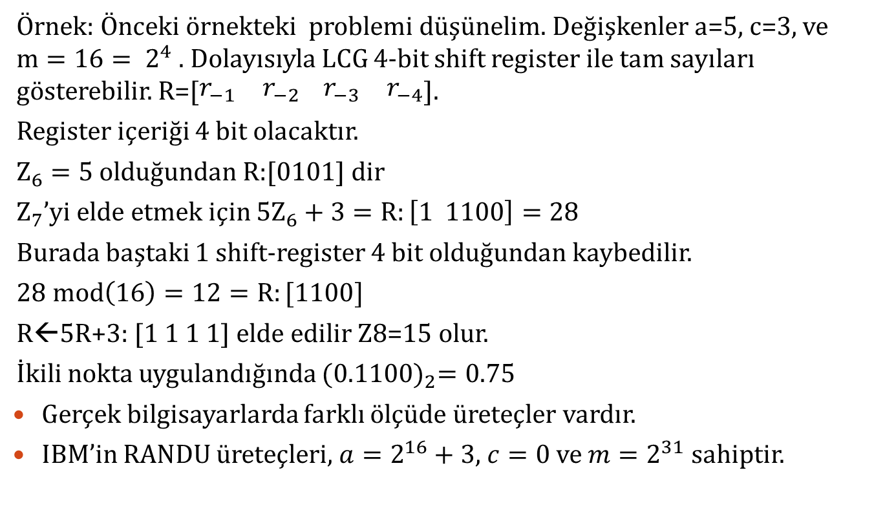
TEKDÜZE DAĞITIMLI RASTGELE SAYILAR
Örnek: Önceki örnekteki problemi düşünelim. Değişkenler a=5, c=3, ve $m=16= 2^{4}$ . Dolayısıyla LCG 4-bit shiftregister ile tam sayıları gösterebilir. R=[$\begin{matrix}r_{−1} & r_{−2}\end{matrix} \begin{matrix}r_{−3} & r_{−4}\end{matrix}$].
Register içeriği 4 bit olacaktır.
$Z_{6}=5$ olduğundan R:[0101] dir
$Z_{7}$’yi elde etmek için ${5Z}_{6}+3=R:\left[1 1100\right]=28$
Burada baştaki 1 shift-register 4 bit olduğundan kaybedilir.
$$28 mod\left(16\right)=12=R:[1100]$$
R←5R+3: [1 1 1 1] elde edilir Z8=15 olur.
İkili nokta uygulandığında ${(0.1100)}_{2}=0.75$
Gerçek bilgisayarlarda farklı ölçüde üreteçler vardır.
IBM’in RANDU üreteçleri, $a=2^{16}+3$, $c=0$ ve $m=2^{31}$ sahiptir.

Slide 15
Üreteçlerin İstatistiksel Özellikleri
Donanım hesaplanabilirliği için seçilen mod işlemi ve geniş bir periyoda sahip olmanın yanı sıra bir U[0,1] üreteci istatistiksel anlamda iyi davranmalıdır.
Şu iki özelliğin sağlanması önemlidir:
Üreteç tekdüze olmalı: Herhangi bir L uzunluk aralığında oluşan sayıların miktarı, diğer bir L uzunluk aralığında oluşan miktara yakın olmalı.
Dizi bağımsız olmalı: Özellikle, herhangi bir sayı bir sonrakine etkisini göstermemelidir. Aksi halde dizi boşluk veya gruplama eğilimi gösterir.
Üreteçleri test etmek için teorik ve deneysel araçlar vardır.
Birinci özelliği test etmek için chi-square (Ki-Kare) testi uygulanır.
Ki-Kare testi; beklenen frekans değerler ile gözlenen frekans değerlerinin karşılaştırılıp, aradaki uyuma bakılmasıdır.

Slide 16
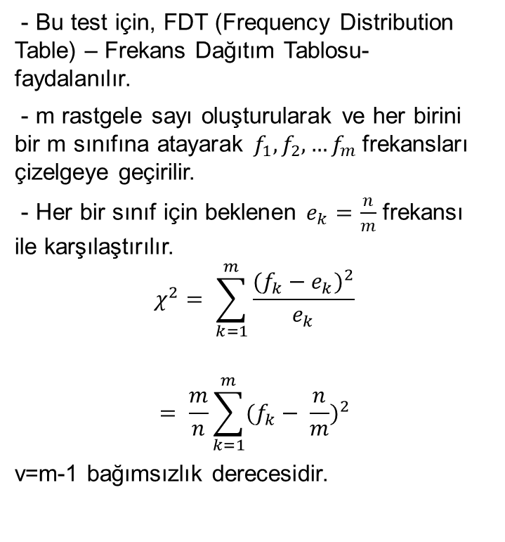
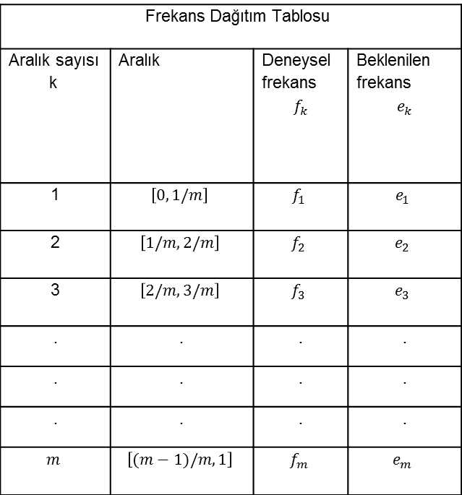
- Bu test için, FDT (Frequency Distribution Table) – Frekans Dağıtım Tablosu- faydalanılır.
- m rastgele sayı oluşturularak ve her birini bir m sınıfına atayarak $f_{1}, f_{2}, …f_{m}$frekansları çizelgeye geçirilir.
- Her bir sınıf için beklenen $e_{k}=\frac{n}{m}$ frekansı ile karşılaştırılır.
$$χ^{2}= \sum_{k=1}^{m}{\frac{{(f_{k}−e_{k})}^{2}}{e_{k}}}$$
$$= \frac{m}{n}\sum_{k=1}^{m}{{(f_{k}− \frac{n}{m})}^{2}}$$
v=m-1 bağımsızlık derecesidir.
Frekans Dağıtım Tablosu
Aralık sayısı k | Aralık | Deneysel frekans $$f_{k}$$ | Beklenilen frekans $$e_{k}$$
1 | $$\left[0, 1/m\right]$$ | $$f_{1}$$ | $$e_{1}$$
2 | $$\left[1/m, 2/m\right]$$ | $$f_{2}$$ | $$e_{2}$$
3 | $$\left[2/m, 3/m\right]$$ | $$f_{3}$$ | $$e_{3}$$
. | . | . | .
. | . | . | .
. | . | . | .
$$m$$ | $$\left[(m−1)/m, 1\right]$$ | $$f_{m}$$ | $$e_{m}$$

Slide 17
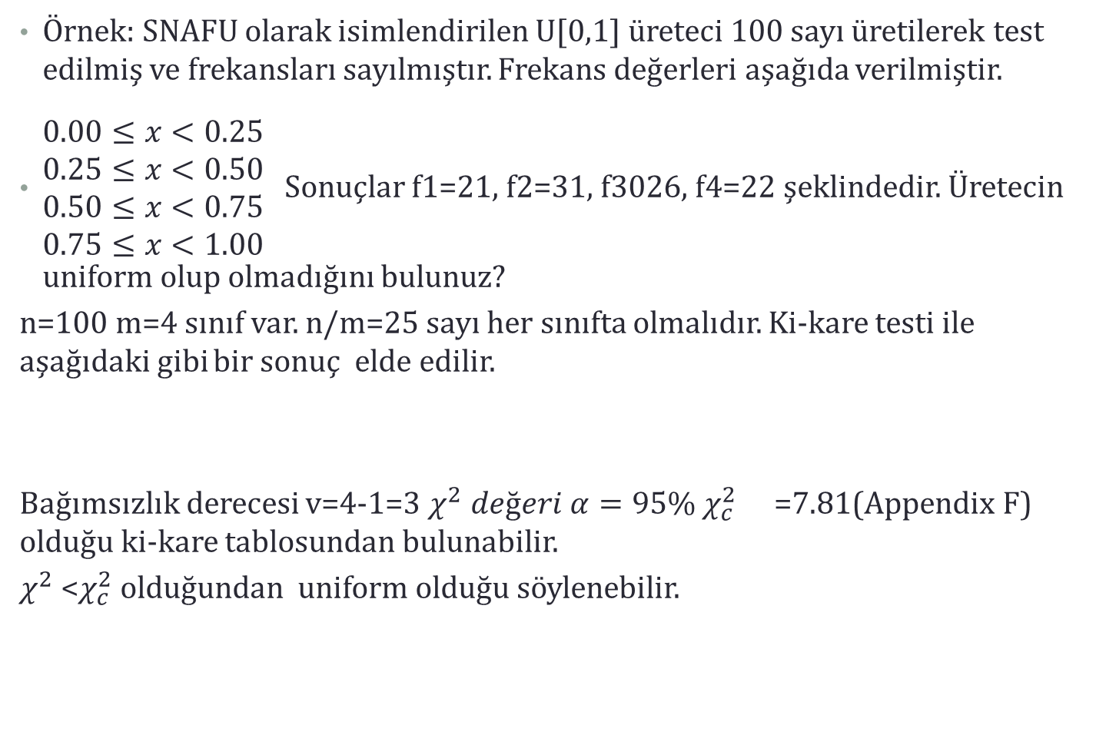
Üreteçlerin İstatistiksel Özellikleri
Örnek: SNAFU olarak isimlendirilen U[0,1] üreteci 100 sayı üretilerek test edilmiş ve frekansları sayılmıştır. Frekans değerleri aşağıda verilmiştir.
$\begin{matrix}0.00≤x<0.25 \\ 0.25≤x<0.50 \\ 0.50≤x<0.75 \\ 0.75≤x<1.00\end{matrix}$ Sonuçlar f1=21, f2=31, f3026, f4=22 şeklindedir. Üretecin uniform olup olmadığını bulunuz?
n=100 m=4 sınıf var. n/m=25 sayı her sınıfta olmalıdır. Ki-kare testi ile aşağıdaki gibi bir sonuç elde edilir.
Bağımsızlık derecesi v=4-1=3 $χ^{2} değeri α=95\%{χ_{c}^{2} }^{}$ =7.81(Appendix F) olduğu ki-kare tablosundan bulunabilir.
$χ^{2}$<$χ_{c}^{2}$ olduğundan uniform olduğu söylenebilir.

Slide 18
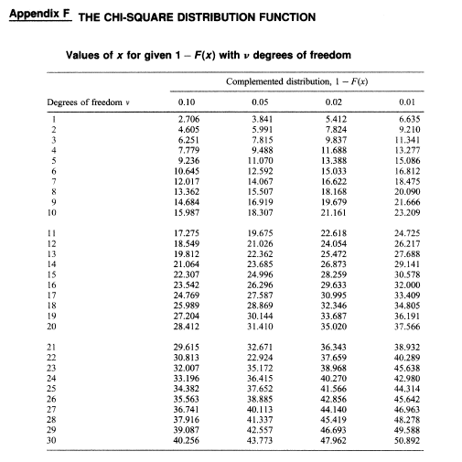

Slide 19
TEKDÜZE OLMAYAN RASGELE DEĞİŞKENLERİN ÜRETİMİ
İstatistiksel dağıtımda, isteğe bağlı sayıları oluşturabilmek önemlidir. Bunu yapabilmek için bazı bilinen algoritmalar vardır.
Ters Dönüşüm Metodu
Ret Metodu
Konvolüsyon Metodu

Slide 20
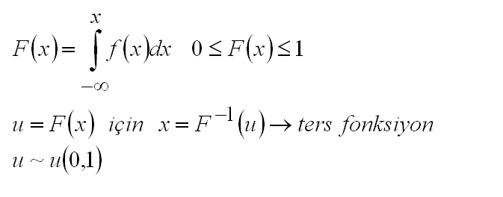
Ters Dönüşüm Tekniği
f(x) olasılık yoğunluk fonksiyonunun verildiğini kabul edelim.
Amaç f(x) ‘ten bir rassal değişken üretmektir.

Slide 21


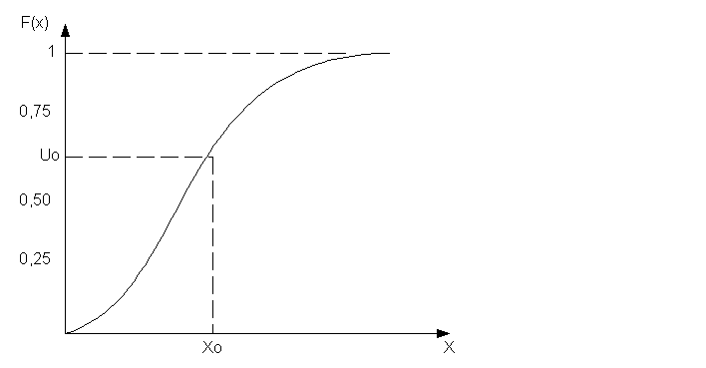
Ters Dönüşüm Tekniği
ifadesi; verilen U değerine karşılık gelen X değerini belirler.
dir. F(x) artan bir fonksiyondur.

Slide 22
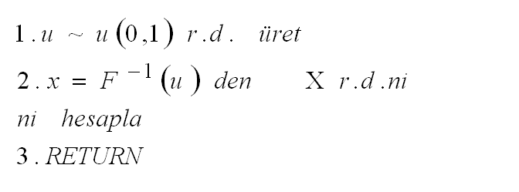
TERS DÖNÜŞÜM TEKNİĞİ:
Algoritma:

Slide 23
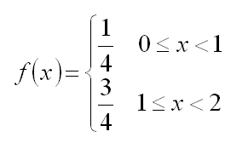
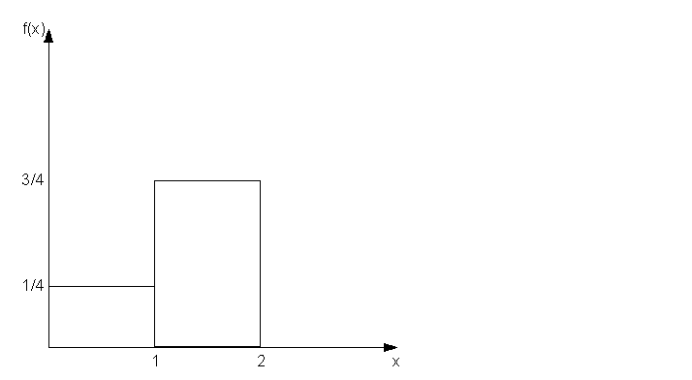
Ters Dönüşüm Tekniği
Örnek:

Slide 24
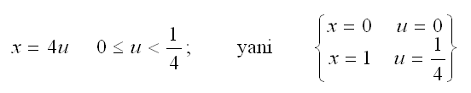
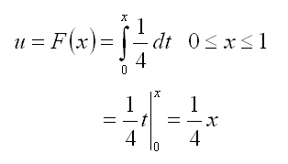
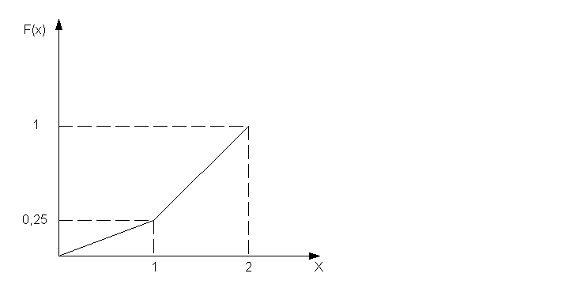
Ters Dönüşüm Tekniği

Slide 25
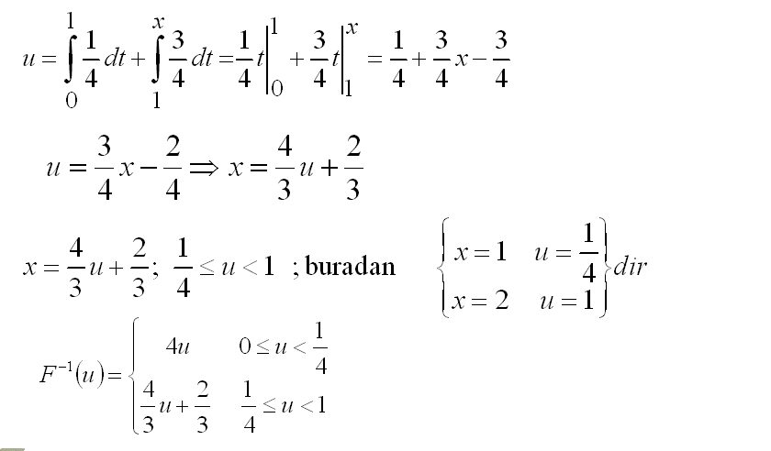
Ters Dönüşüm Tekniği

Slide 26
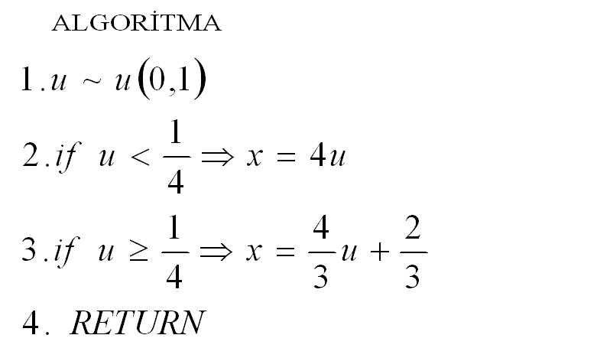
Ters Dönüşüm Tekniği

Slide 27
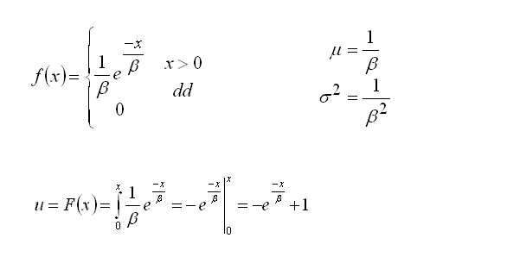
Ters Dönüşüm Tekniği
Örnek 2:
Üstel dağılımdan rassal değişken üreten algoritmayı yazın.

Slide 28
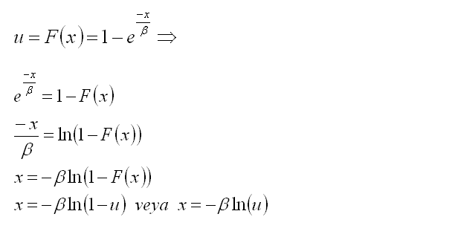
Ters Dönüşüm Tekniği

Slide 29
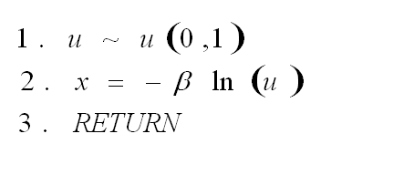
Ters Dönüşüm Tekniği
Algoritma:

Slide 30
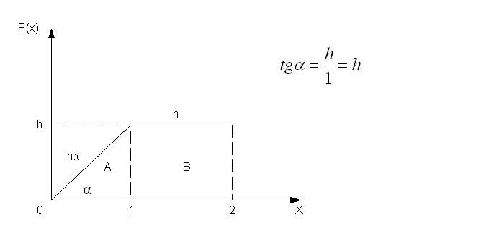
Ters Dönüşüm Tekniği
Örnek 2:
Aşağıda verilen olasılık yoğunluk fonksiyonuna uygun rassal
değişken üreten algoritmayı ters dönüşüm tekniğiyle çıkarınız
Orijinden geçen doğru hx

Slide 31
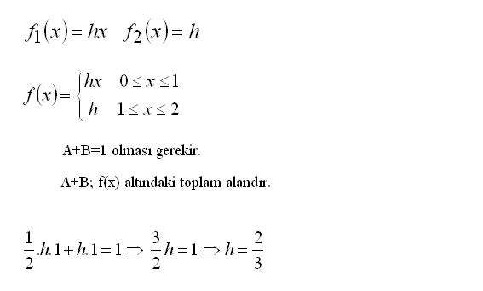
Ters Dönüşüm Tekniği
Üçgen ve kare alanının hesabından h bulunur

Slide 32
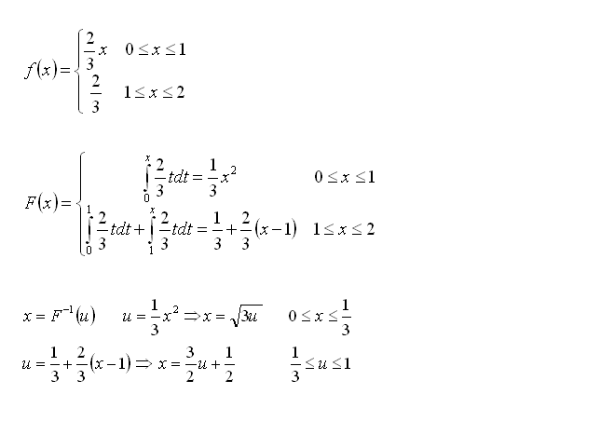
Ters Dönüşüm Tekniği

Slide 33
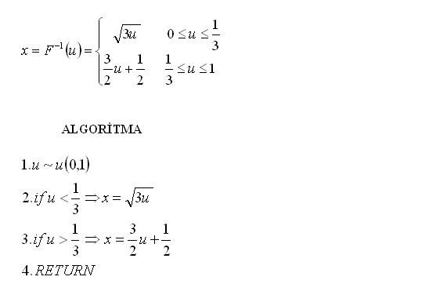
Ters Dönüşüm Tekniği

Slide 34
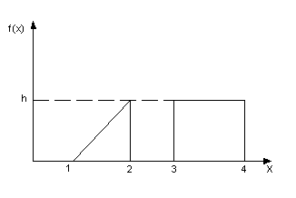
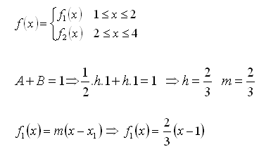
Ters Dönüşüm Tekniği
Örnek:
Şekilde görülen f(x) fonksiyonundan ters dönüşüm tekniği ile
rassal değişken üreten algoritmayı yazınız

Slide 35
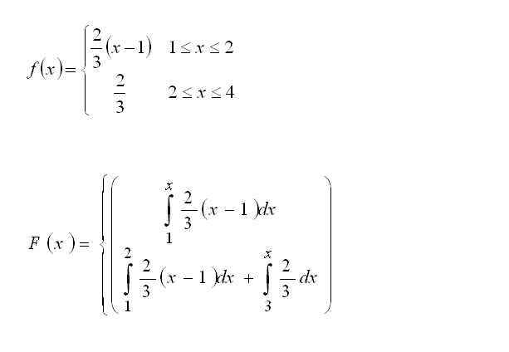
Ters Dönüşüm Tekniği

Slide 36
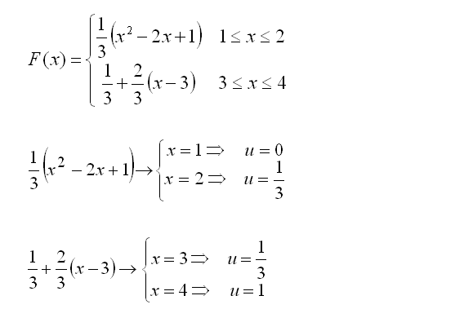
Ters Dönüşüm Tekniği

Slide 37
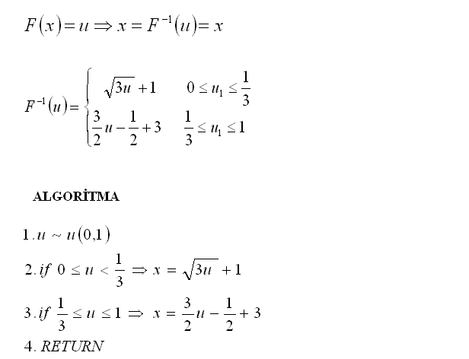
Ters Dönüşüm Tekniği

Slide 38

Reddetme Tekniği
Reddetme tekniği , sürekli ve sınırlı olan herhangi bir f(x) olasılık
yoğunluk fonksiyonundan rassal değişken üretmek için kullanılan
genel bir metottur.
Sürekli bir x rassal değişkeni için;
dir.
Reddetme tekniği direk teknikler başarısız veya etkin olmadığında
kullanılır.

Slide 39

Reddetme Tekniği
Reddetme Tekniğinin Adımları:
Bu teknikte öncelikle bir t fonksiyonunun tanımlanması gerekir.
Her x_{i} için t(x) ≥ f(x) olmalıdır.
t(x) fonksiyonu bir olasıllık yoğunluk fonksiyonu değildir.
Çünkü c > 1

Slide 40
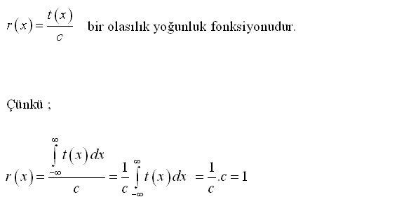
Reddetme Tekniği

Slide 41
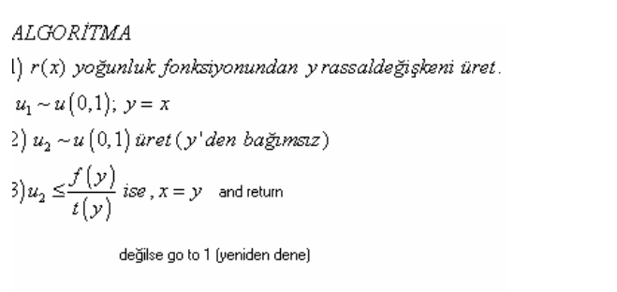
Reddetme Tekniği
r(x) olasılık yoğunluk fonksiyonundan y rassal değişkeni aşağıdaki algoritma ile üretilebilir.

Slide 42
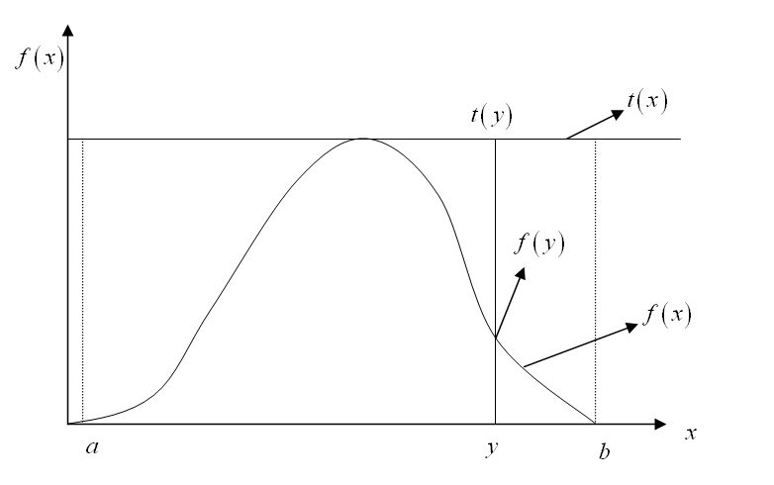
Reddetme Tekniği
Örnek:

Slide 43
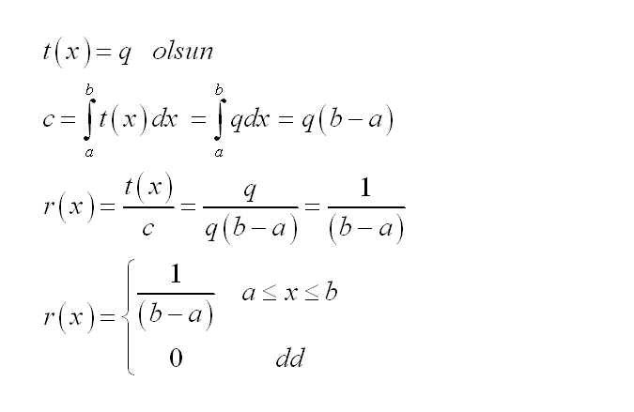
Reddetme Tekniği

Slide 44
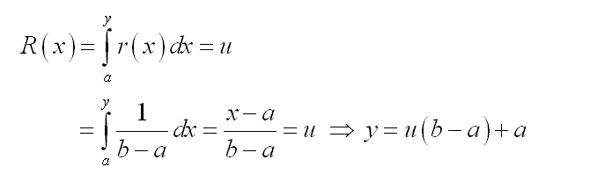
Reddetme Tekniği
Ters dönüşüm metodu kullanılarak r(x) yoğunluk fonksiyonundan [a , b] aralığında bir değişken üretilebilir.

Slide 45
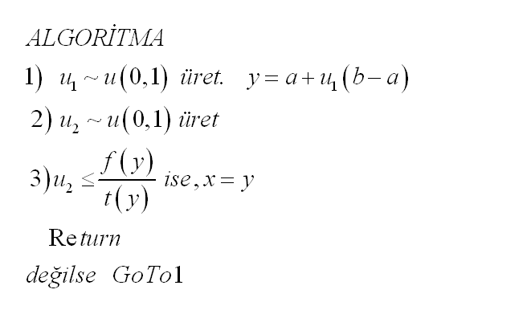
Reddetme Tekniği

Slide 46
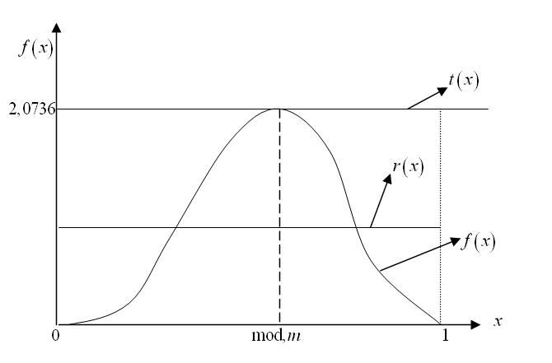
Reddetme Tekniği
Örnek:
Beta (4,3) dağılımından rassal değişken üreten algoritmayı
reddetme yöntemine göre düzenleyin.

Slide 47

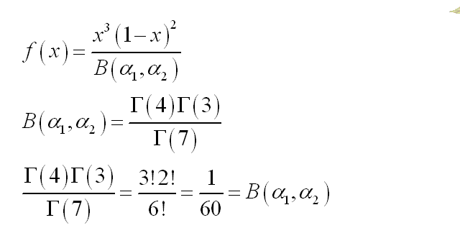
Reddetme Tekniği
Bilgi:
For x>2;
$$Γ\left(x\right)=\left(x−1\right)Γ\left(x−1\right)$$
$$Γ\left(1\right)=1$$

Slide 48
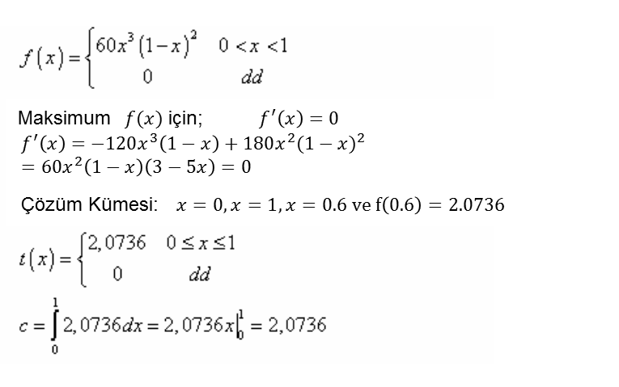
Reddetme Tekniği

Slide 49
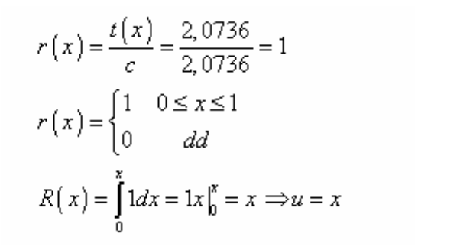
Reddetme Tekniği

Slide 50
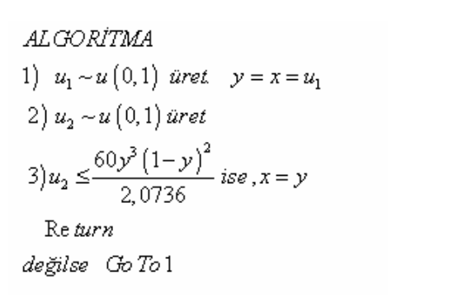
Reddetme Tekniği

Slide 51
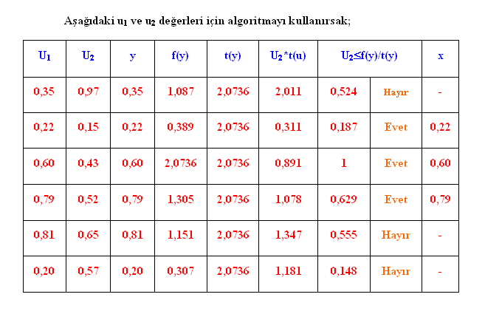
Reddetme Tekniği

Slide 52
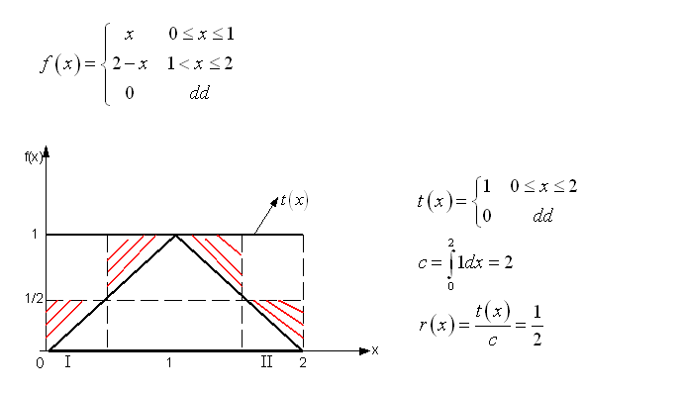
Reddetme Tekniği
Örnek:

Slide 53
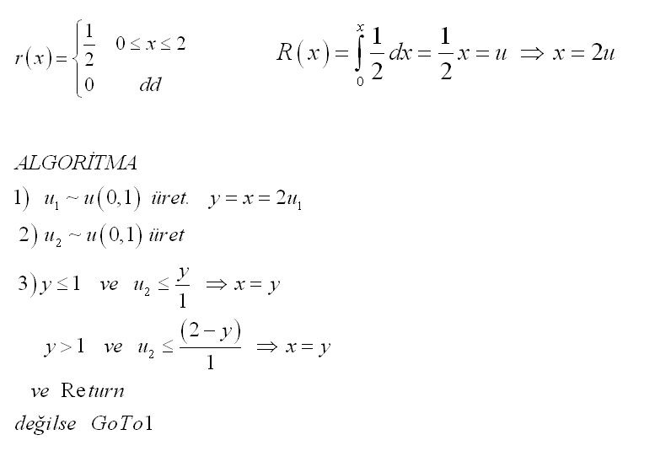
Reddetme Tekniği

Slide 54

Convolution (Konvolüsyon) Metodu
Bağımsız ve özdeş dağıtılan ($X_{1}, X_{2}, … X_{n}$ rasgele değişkenlerinin toplamı olan $X$değişkenidir.
Eğer $X_{i}$, $i=1, 2, …, n$ için aynı yoğunluk fonksiyonu $f_{i}(x)$’e sahip ise $X$’in yoğunluk fonksiyonu $f(x)$, $n$ tabanlı yoğunluk fonksiyonlarının her biri için konvolüsyondur.

Slide 55


Konvolüsyon Metodu

Slide 56

Konvolüsyon Metodu

Slide 57


$m−$Erlang Dağıtımı
$m$ adet IID exponansiyel rasgele değişkenin toplamı olarak tanımlanır.
Bu dağıtımın ortalaması;
$$μ=E\left[\sum_{k=1}^{m}{X_{k}}\right]=\sum_{k=1}^{m}{E[X_{k}]}=\frac{m}{λ}.$$
$λ$ , exponansiyel dağıtımın ortalamasının matematiksel karşıtıdır.

Slide 58

$m−$Erlang Dağıtımı
Rasgele bir $m−$Erlangdeğişkeni oluşturma algoritması;
$$x=0$$
$$for k=1 to m$$
$$x=x−μln⁡(RND)/m$$
$$next k$$
$$print x$$

Slide 59

Örnek
Ortalaması 5 olan 1000 elemanlı $2−$Erlang dizisi oluşturalım ve Ki-Kare testi ile kıyaslama yapalım.
Çözüm:
$2−$Erlang dağıtımı $α=2$ ile Gamma dağıtımının özel bir durumudur.

Slide 60

Örnek:
Ortalama 5 ise,
$\frac{2}{λ}=5, λ=0.4$ olur.
$2−$Erlang dağıtımı için yoğunluk fonksiyonu;
$f\left(x\right)= \frac{4}{25}xe^{−2x/5} , x≥0$olur.

Slide 61
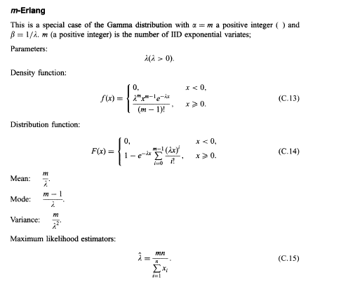

Slide 62

Konvolüsyon Metodu
Konvolüsyon metoduna göre, bir Erlang rasgele değişkeni $−2.5ln⁡(RND)$ ve $−2.5ln⁡(RND)$‘nin toplamıdır.
Cebirsel karşılığı $−2.5ln⁡(RND∗RND)$
Sonuçların doğrulanması için gerekli $n=1000$ rasgele değişken frekans dağıtım tablosunda özetlemiştir.

Slide 63

Konvolüsyon Metodu
Her bir aralıktaki beklenilen frekans;
$$E_{[a,b]}=n\int_{a}^{b}{f\left(x\right)dx= \frac{4n}{25}\int_{a}^{b}{xe^{−2x/5}dx}}$$
$$=n{[e^{−2x/5}(1−\frac{2x}{5})]}_{a}^{b}$$
$$=n\left[\left(e^{−2b/5 }− e^{−2a/5 }\right)+\frac{2}{5}(ae^{−2a/5}− be^{−2b/5})\right].$$

Slide 64
Frekans Dağıtım Tablosu
Frekans Dağıtım Tablosu
Aralık | Deneysel frekans | Beklenilen frekans
[0.0, 0.5] | 8 | 17.52
[0.5, 1.0] | 37 | 44.03
[1.0, 1.5] | 56 | 60.35
[1.5, 2.0] | 64 | 69.31
[2.0, 2.5] | 76 | 73.03
[2.5, 3.0] | 64 | 73.13
[3.0, 3.5] | 77 | 70.79
[3.5, 4.0] | 78 | 66.90
[4.0, 4.5] | 64 | 62.09
[4.5, 5.0] | 49 | 56.83
[5.0, 5.5] | 53 | 51.44
[5.5, 6.0] | 46 | 46.13
[6.0, 6.5] | 50 | 41.06
[6.5, 7.0] | 35 | 36.31
[7.0, 7.5] | 27 | 31.93
[7.5, 8.0] | 29 | 27.95
[8.0, 8.5] | 21 | 24.36
[8.5, 9.0] | 22 | 21.15
[9.0, 9.5] | 9 | 18.31
[9.5, 10.0] | 25 | 15.80
[10.0, 10.5] | 21 | 13.60
[10.5, 11.0] | 9 | 11.68
[11.0, 11.5] | 4 | 10.01
[11.5, 12.0] | 6 | 8.56
[12.0, 12.5] | 3 | 7.30
[12.5, 13.0] | 5 | 6.22
[13.0, 13.5] | 10 | 5.30
[13.5, 14.0] | 10 | 4.50
[14.0, 14.5] | 5 | 3.82
[14.5, 15.0] | 5 | 3.24

Slide 65
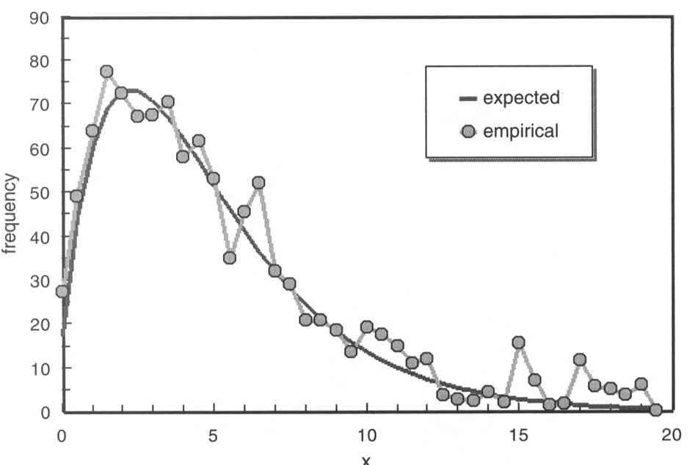
Grafiksel Gösterim

